Slide 1
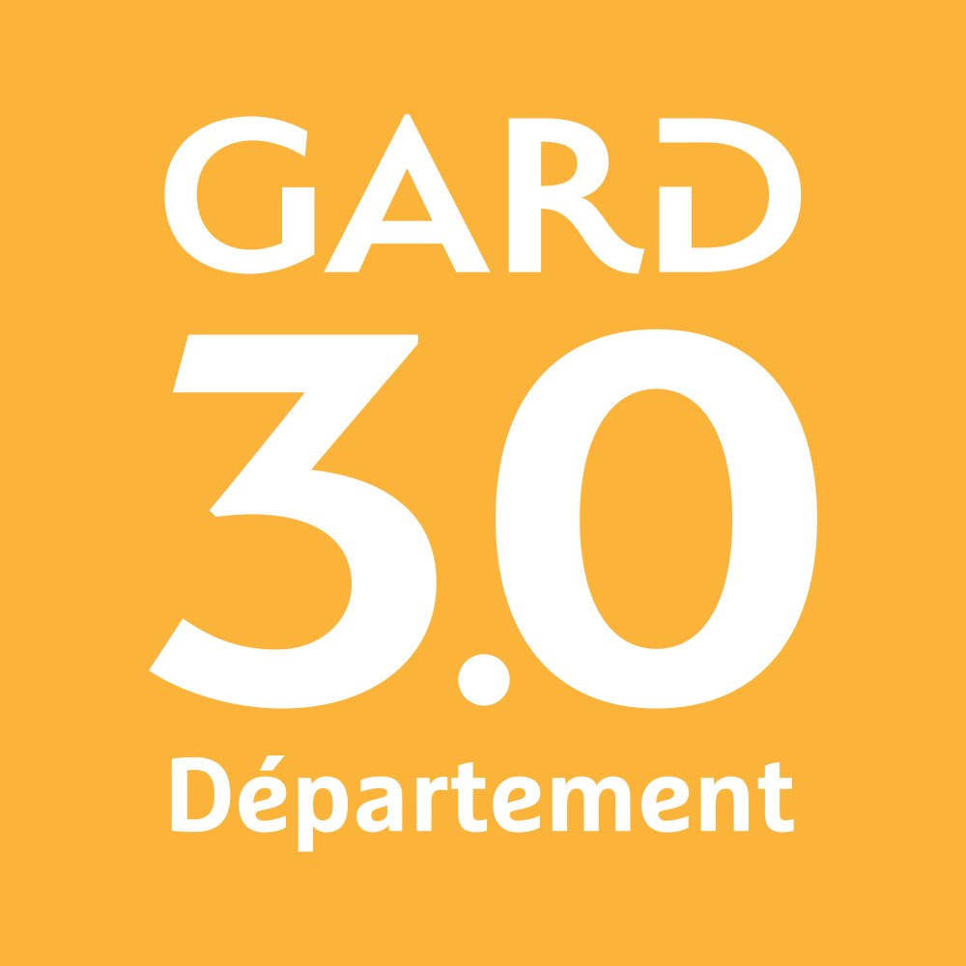
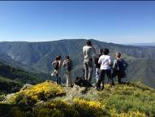
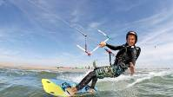
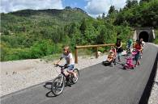
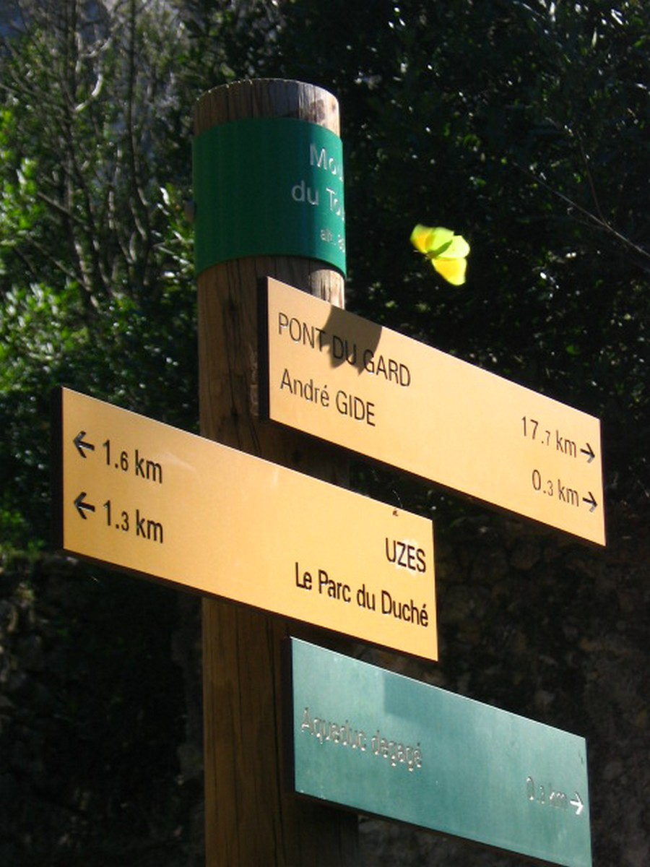
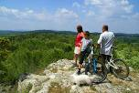
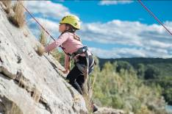
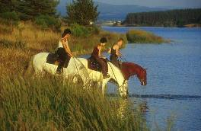
Développement
d’une interface Geotrek/Suricate
Le 07/11/19

Slide 3
Les principes du développement par le Département du Gard
d’une interface entre Suricate et Geotrek Admin
Action lauréate de l’appel à projet Massif Central GTMC 2019/2022 en lien avec IPAMAC
Objectifs :
Il s’agit de proposer une solution pour :
- Récupérer les alertes émises sur Suricate « sentinelles sports de nature » directement dans l’outil Geotrek admin,
- Utiliser le module signalement (paramétrable) de Geotrek pour alimenter Suricate,
- Traiter et suivre les alertes via le module intervention de GeotrekAdmin et pouvoir informer les sentinelles Suricate.
lauréat

Slide 4
Phase collecte des signalements :
- 1 - Evolution de l’onglet « i » Signalement dans Geotrek Rando
avec les mêmes champsà remplir que celle de la plateforme Suricate.
- 2 - Transmission des données saisies dans l’onglet Signalement de Geotrek Rando
vers la plateforme Suricate.
Phase traitement du signalement :
- 3 - Récupération des signalements venant de Geotrek Rando à intégrer avec les champs
identiques à Suricate aux signalements de Geotrek Admin,
- 4 - Récupération des signalements venant de Suricate à intégrer aux signalements de Geotrek
Admin,
Il faudra pouvoir récupérer également le numéro de signalement lié à Suricate
(appelé Clef) nécessaire au traitement du signalement,
- 5 - Création d’un module de modération/validation pour le coordonnateur identifié
(Département, EPCI, PN ou PNR…),

Slide 5
-Le modérateur devra pouvoir ainsi :
Recevoir une alerte liée au dépôt d’un signalement sur Suricate,
Valider le signalement avant sa visibilité par le gestionnaire sur Geotrek Admin,
Affecter le signalement à un gestionnaire,
Affecter un délai d’exécution au gestionnaire affecté par ses soins,
Suivre le traitement du signalement en lien avec Suricate.
- 6- Paramétrage selon trois modes de transmission des signalements :
- Mode Geotrek (Geotrek-rando / Geotrek-admin seulement)
- Mode Mixte (Geotrek-rando transmet à Suricate et Geotrek-admin)
- Mode Suricate (Geotrek-rando transmet à Suricate seulement)
- 7 - Transformation dans Geotrek Admin d’un signalement en intervention associée à un aménagement (travaux) ou à une signalétique
- 8 -Intégration de délais de traitement du signalement avec mise en place d’alertes par rapport aux délais de traitement pour relancer
le gestionnaire du signalement sur Geotrek admin.
- 9 - Gestion depuis Geotrek Admin des mises à jour dans le suivi des signalements Suricate avec les changements de statut et les messages transmis aux sentinelles.
Ainsi tout le traitement d’un signalement avec tous les changements de statuts et messages de suivi (au changement de statut et envoyés à la sentinelle) remonteront automatiquement de Geotrek admin vers Suricate

Slide 6
Modalités et Planning
de développement de l’interface
Fin 2019 :
- Edition, par le Departement, d’un bon de commande auprès de la société Makina Corpus suite à la notification des instances Massif Central.
- Constitution par le Département en lien avec le Pôle Ressouces National des Sport de Nature d’un groupe de suivi pour la mise oeuvre de l’interface ouvert aux communautés Geotrek et GTMC
(Contact Département du Gard : christophe.lavigne@gard.fr)
Début 2020 :
- Articulation avec les développements liés au groupement de commande,
- Adaptations éventuelles,
Automne 2020 :
Livraison de l’interface

Slide 7
Traitement d’une alerte/signalement sur un GR
Info retour usager
Modérateur Geotrek
(Dpt, EPCI, PN, PNR…)
Analyse et affectation à un gestionnaire
Usagers pratiquants
Modérateur Suricate
(Dpt, EPCI, PN, PNR…)
Usagers pratiquants
Admin
Rando
Module intervention
Module Signalement
Suivi délai intervention / alerte
Mode Geotrek
Mode Suricate
EPCI gestionnaire
Comités Sportifs gestionnaires
(CDRP, CD FFME…)
Parc National gestionnaire
Parc naturel régional gestionnaire
Département gestionnaire

Slide 8
Merci de votre attention
Frédéric DELHOUME
Responsable Randonnées et Activités de Pleine Nature
Service Attractivité et Patrimoine Naturel
Département du Gard
frederic.delhoume@gard.fr

